Slide 1
项目需求文档
项目名称：HuYaApp

Slide 2

打开应用出现的3秒页面停留

Slide 3

TabHost:主界面 页面停留3秒自动跳到主界面

Slide 4
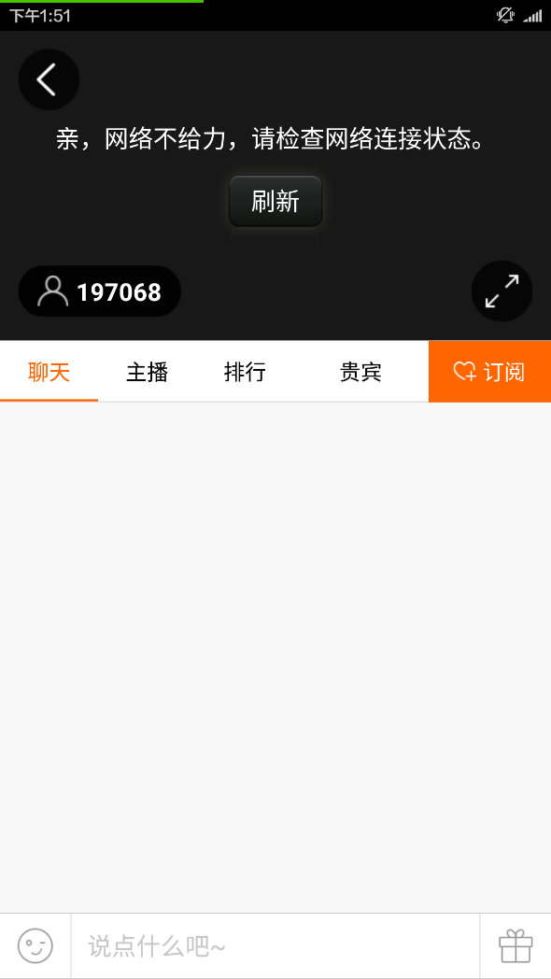
点击其中任意一张图片跳转

Slide 5
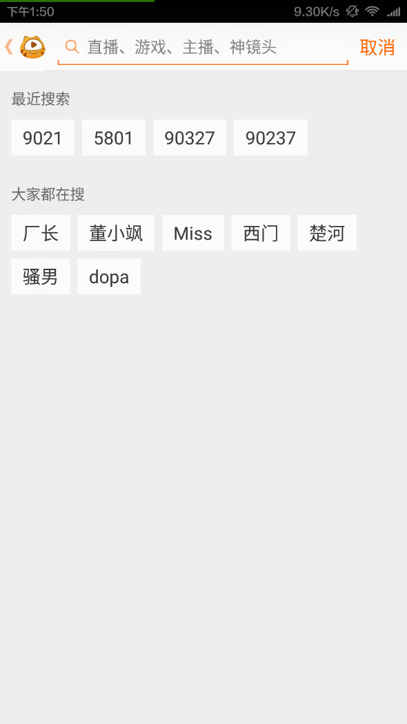
点击左上搜索按钮弹出搜索界面

Slide 6
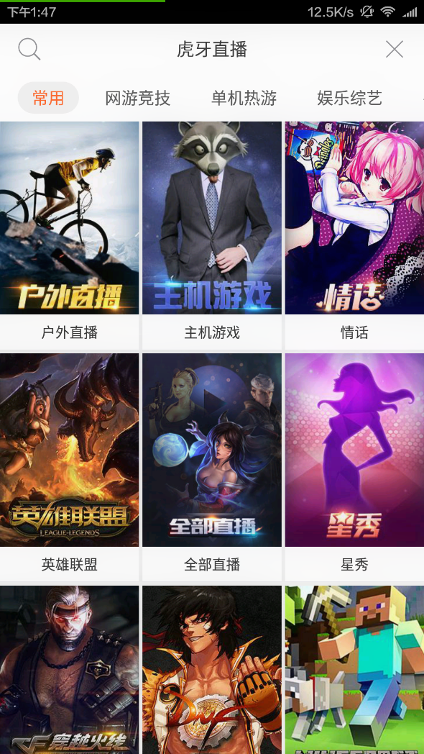
当点击右上方的按钮时，会弹出一个界面

Slide 7
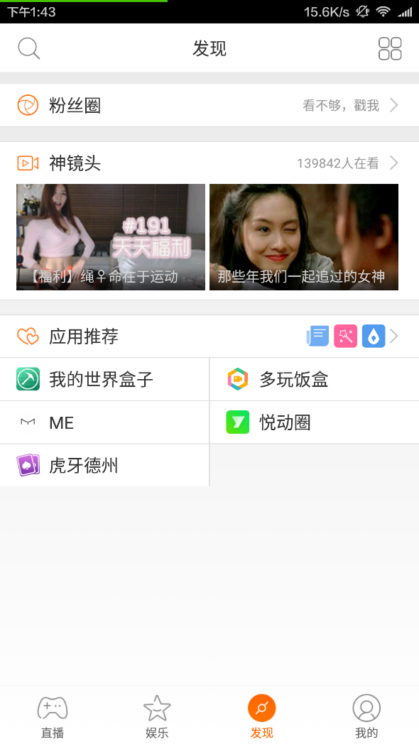
点击发现时跳转到此页面

Slide 8
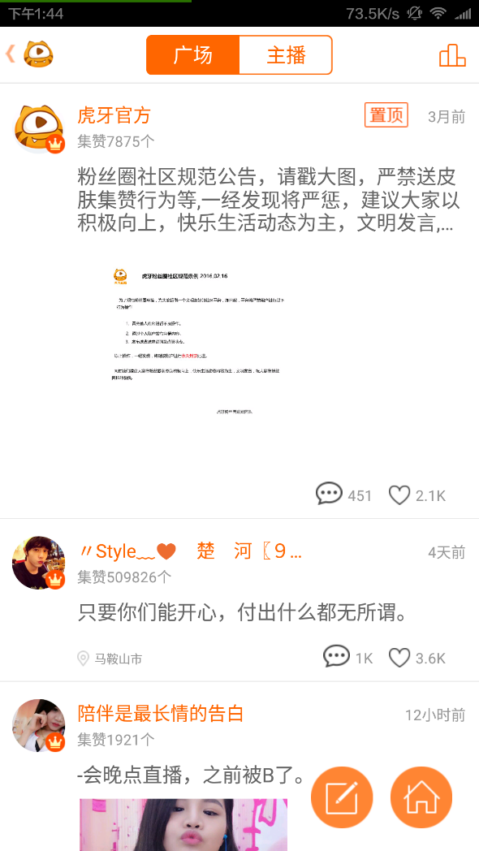
点击粉丝圈跳转到此页面

Slide 9
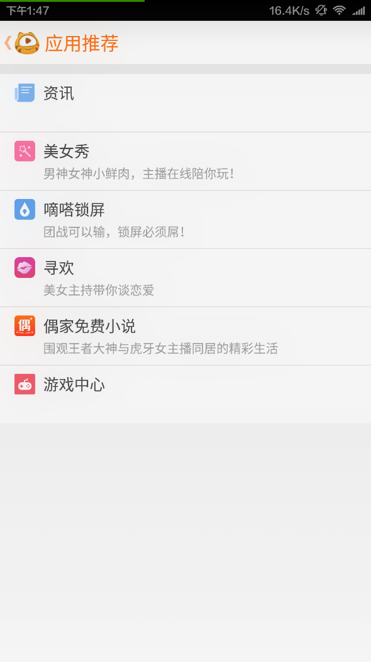
点击应用推荐跳转此页面

Slide 10
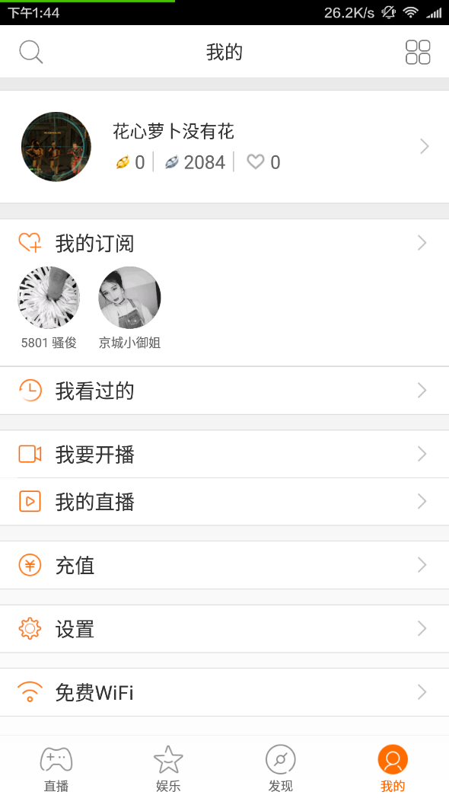
点击我的跳转到此界面

Slide 11
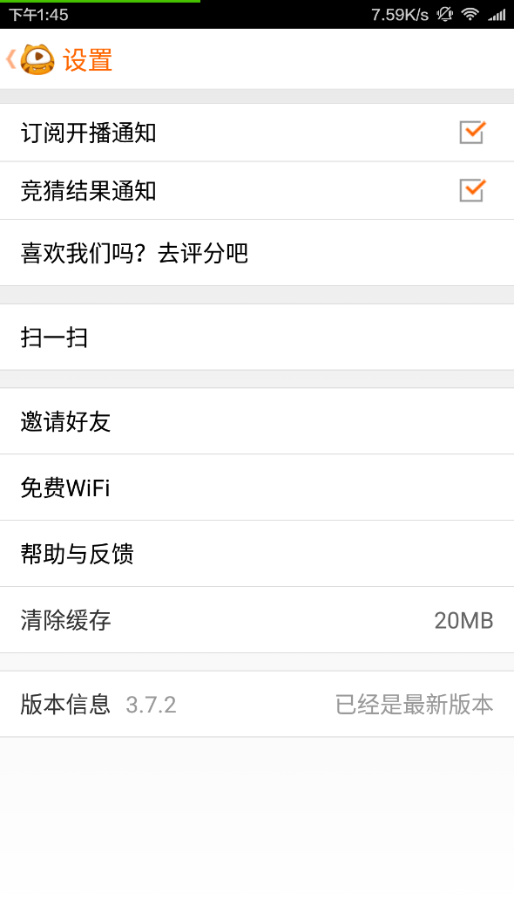
点击设置跳转到此界面

Slide 12
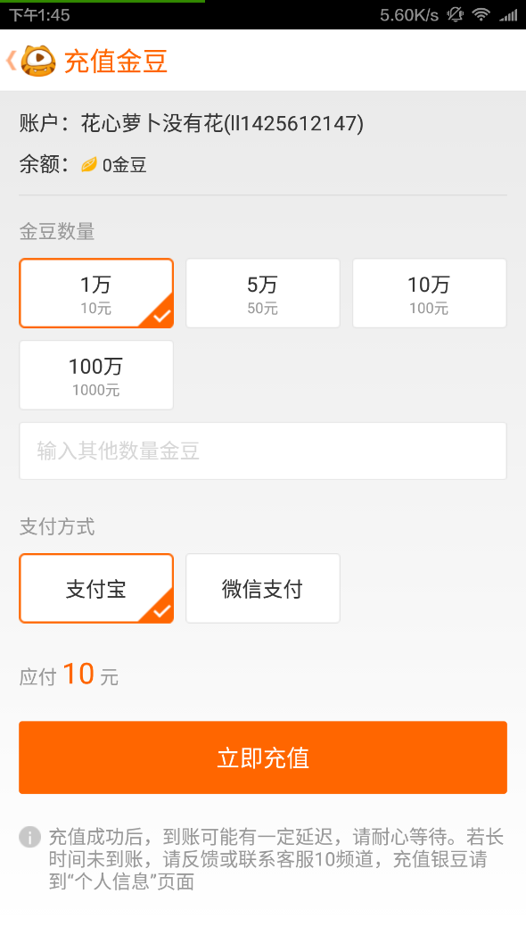
点击充值，跳转到此界面

Slide 13
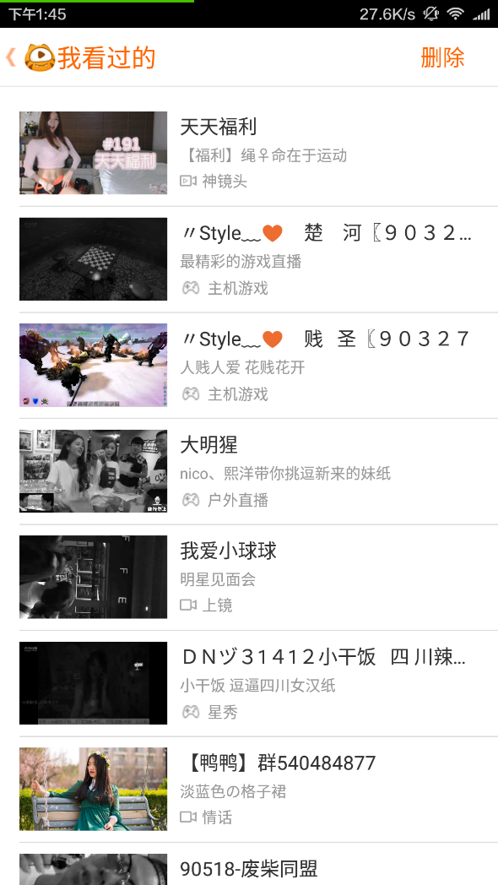
点击我看过的跳转到此界面

Slide 14
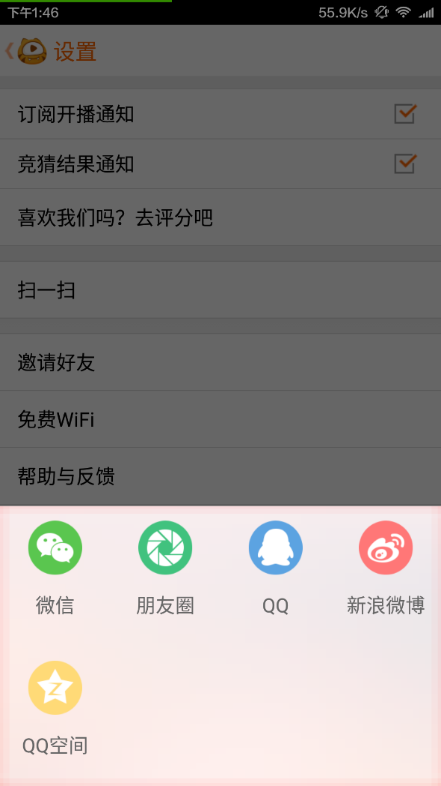
在设置中点击邀请好友，出现此窗口

Slide 15
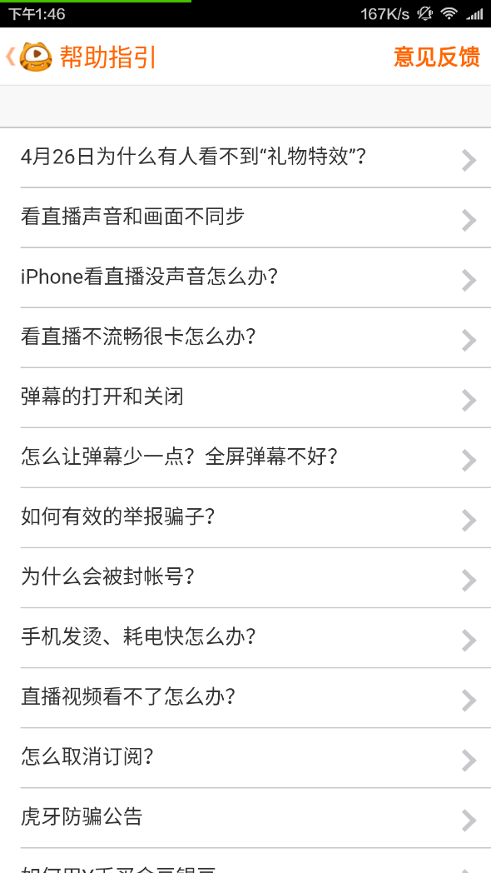
点击帮助与反馈跳转此页面

Slide 16

点击帮助反馈中的任意一项跳转此界面

Slide 17
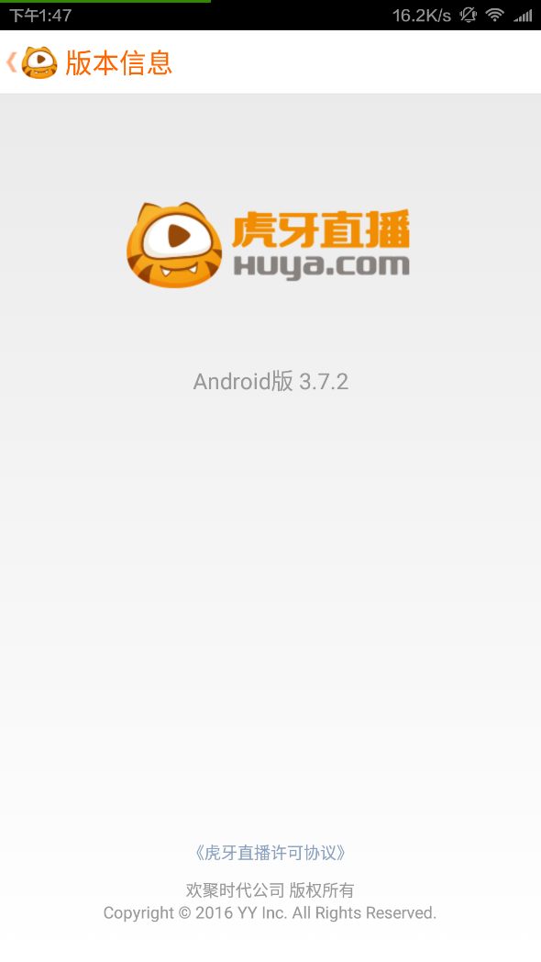
在设置跳转的页面中点击版本信息跳转到此界面

Slide 18
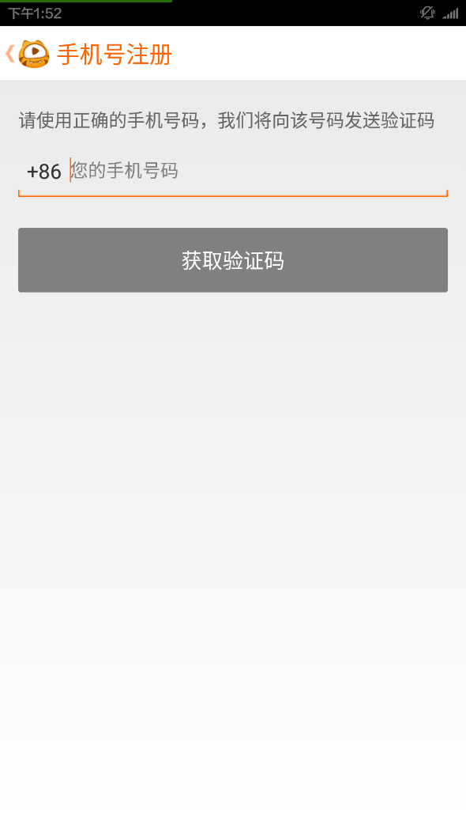
点击跟人头像跳转此界面

Slide 19
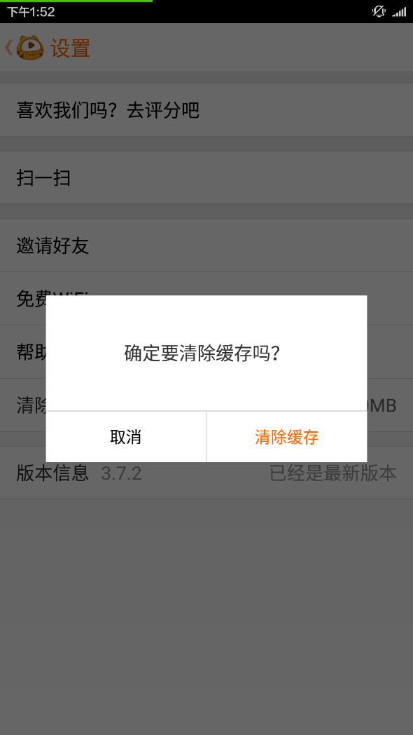
点击设置中清除缓存弹出此窗口

